Slide 1
Interpretace antického dramatu
strukturalistickým aparátem
celostní filologie

Slide 2
Osnova prezentace
1. cíl disertace
2. teoretická část
3. praktická část — Interpretace Prométhea
4. bibliografie

Slide 3
1. Cíl disertace
aplikovat Mukařovského/Veltruského sémantické gesto na celé dramatické texty (neb Veltruský rozebíral jen části dramat);
konkrétně aplikace na:
Aischylova Prométhea a Prosebnice;
zde předvedeno na příkladu Prométhea.

Slide 4
2. TEORETICKÁ ČÁST
Východiska
ohnisko pražského strukturalismu:
škola J. Mukařovského a J. Veltruského;
interpretační sémantika F. Rastiera.

Slide 5
Mukařovský — sém. gesto
Mukařovský formuloval záměr vyložit básnické dílo sémantickým gestem;
sémantické gesto — je způsob, „jímž básník prvky svého díla vybíral a slučoval v jednotu“;
jednota je „jednotnost dynamického stavebního principu, která se uplatňuje v sebemenším úseku díla a záleží v jednotné a jednotící systemizaci složek“ (Mukařovský 2007b: 305)
Mukařovský později tento záměr opustil;
odborníci se dodnes přou, jak, ba zda vůbec je sém. gesto možné (zejm. Jankovič, např. 2005).

Slide 6
Mukařovský → Veltruský
Mukařovský formuloval sém. gesto při tehdejší úrovni lingvistického (!) aparátu a terminologicky tento pojem jen naznačil;
Veltruský sém. gesto rozpracoval a naznačil (na rozboru částí dramat), jak je použít na popis celého básnického druhu (dramatu);
cf. Veltruského Drama jako básnické dílo
a také An Approach to the Semiotics of Theatre.

Slide 7
Veltruský — sém. gesto
→ Rastier — isotopie
strukturalistický přístup Veltruského (i Mukařovského) vykazuje:
SYSTÉMOVÉ SHODY
→ s Rastierovým aparátem:
interpretační sémantiky (IS).
• Sém. gesto → pojem isotopie.

Slide 8
Interpretační sémantika
sémantika postavená na interpretaci znaků.
Znak je zde pojat bifaciálně
a zkoumán diferenčně.
Co to znamená?

Slide 9
Diferenční přístup
zkoumá znak ve srovnání s jiným znakem;
zatímco: přístup REFERENČNÍ odkazuje z textů do světa (ať už aktuálního či fikčního);
  TEXT ↔ SVĚT
DIFERENČNÍ PŘÍSTUP:
  neopouští řeč → zůstává ve «světě» jazyka/textů
  TEXT 1 ↔ TEXT 2 ↔ TEXT 3…

Slide 10
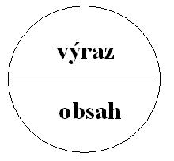
Znak – jednota výrazu a obsahu

Slide 11
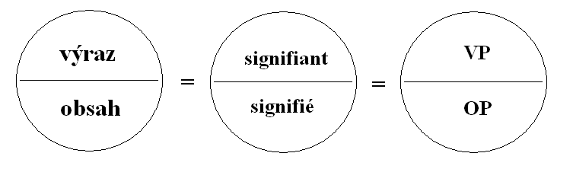
Minimální znak — morfém
saussurovské:
- signifiant lze přiřadit k výrazovému plánu (VP)
- a signifié k plánu obsahovému (OP)

Slide 12
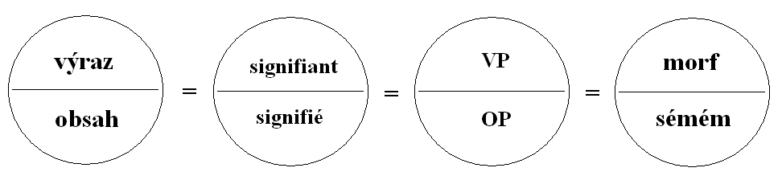
‘Morfém’ = morf + ’sémém’
VP morfému je morf; skládá se z fonémů a prosodémů;
OP morfému je ’sémém’;
  ’sémém’ rozkládáme na významové rysy: /sémata/.
Morf je (v konkr. textech) konstantní záležitost,
oproti tomu ’sémém’ je proměnlivý.

Slide 13
Například
● morfém (tj. znak) ‘svoboda’
se skládá:
○ z morfu, který se může projevovat různými alomorfy: svoboda, svobody, svobodě;
○ a ze sémému ’svoboda’,
který lze rozložit na sémata: /nezávislost/, /volnost/, /neomezenost/, ale také /vnitřní svoboda/, /vnější svoboda/, ad.;
● VK (doména) //vězeňství// vs. //manželství//;

Slide 14
Konkrétní text
a) situační ukotvení («já», «ty», «teď», «tady»)
b) žánrové zařazení (funkčnost – kdo se na koho obrací);
c) socio-kulturní normy:
  záležitost jazyková – společnost něco očekává:
    porušení
    naplnění očekávání/norem;
  normy řídí produkci i recepci textů.

Slide 15
Konkrétní text — zjednodušeně
d) sled výpovědí/vět,
které jsou sledem morfémů...
Morfém 1, morfém 2, m. 3, m4, m5...
Z nichž např. morfém 1, 3 a 5 vykazují shodný významový rys — /séma/...

Slide 16
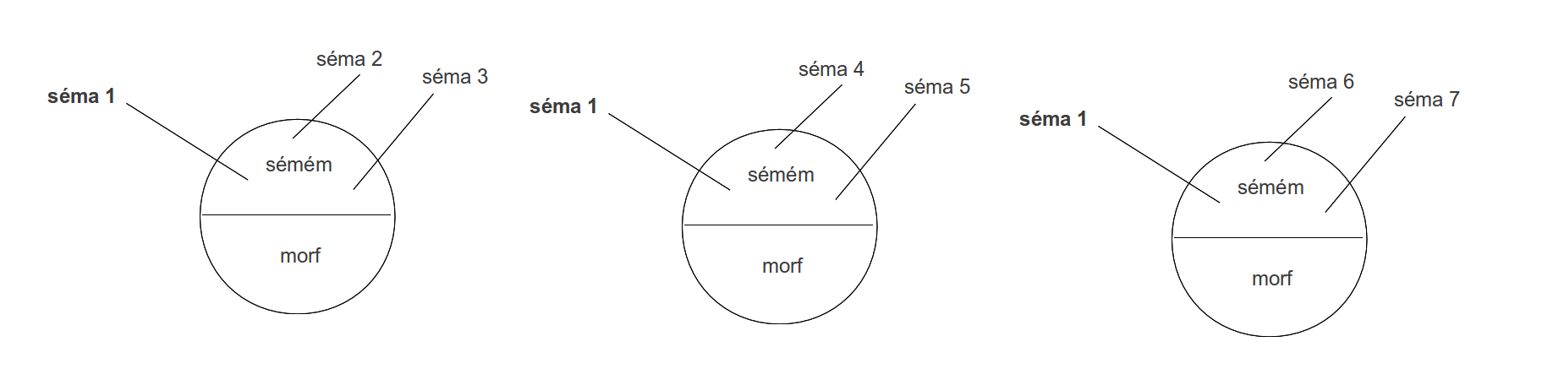
Isotopie
účinek souvýskytu určitého významového rysu, tj. sématu (zde séma 1) v různých sémémech:
morfém 1 morfém 3 morfém 5

Slide 17
Srv. isotopii a sém. gesto
sémantické gesto — způsob, „jímž básník prvky svého díla vybíral a slučoval v jednotu“; jednota je „jednotnost dynamického stavebního principu, která se uplatňuje v sebemenším úseku díla a záleží v jednotné a jednotící systemizaci složek“ (Mukařovský 2007b: 305):

Slide 18
Veltruského významové kontexty (VK)
VK — (rastierovsky): je definiční obor znaků, ve kterém zkoumaný znak nabírá nějakou hodnotu;
Veltruského inovace: v dramatickém textu chápe různé jednající postavy jako nositele různých VKů;
divák si je vědom této sémantické hry, že pro jednu z postav znamená jistý znak cosi a v jiném VKu (tj. pro jinou postavu) znamená cosi jiného, takže to není ani týž znak, ale stejný výraz s různou podobou v obsahovém plánu;
např. slovo (tj. morfém) ‘odvaha’ vyřčené Héfaistem má ve VKu Héfaista význam ’odvahy’, kdežto ve VKu Prométheově má význam ’zbabělosti’ (s. 10);

Slide 19
VK → Rastierovy taxémy, domény, dimense
VK je u Veltruského pojem velmi obecný.
VK může být malý i velký.
Kdežto doména je definiční obor jisté velikosti vymezený vůči jiným definičním oborům určité jiné velikosti: taxém, dimense;
VK je program a doména je praktické řešení.

Slide 20
Taxém, doména, dimense
• taxém — malý objem sémémů, ve kterém jejich srovnávání dává smysl; např. ‘nůž’ v taxémech:
//(chladná) zbraň//, //nástroj//, //příbor//; dané sémémy (’nůž’, ’dýka’, ’rapír’) jsou propojeny jedním společným sématem (např. /zbraň/);
doména (oblast) — je soubor taxémů;
např. ’chléb’ a ’víno’ v doméně //stravování// vs. //náboženství//;
dimense je nejširší definiční obor; vytváří opozice, např. protiklad božský vs. lidský je dimense, která platí pro celý text Prométheus.

Slide 21
3. PRAKTICKÁ ČÁST
Interpretace Prométhea

Slide 22
Interpretace Prométhea
● Klíčová otázka: O čem text Prométheus je?
● → Otázka: Jaká je isotopie textu Prométheus?
● → Příp.: Jaké jsou isotopie textu Prométheus?

Slide 23
Jaká je isotopie textu Prométheus?
● Odpověď můžeme začít hledat v definici žánru:
„Tématem tragédie jsou hluboké obecně mravní konflikty (např. řádu a chaosu, legality a legitimity, vášně a rozumu), neřešitelné v mezích individuálního lidského života a navozující konfrontaci s absolutnem, z jehož perspektivy dostává lidská oběť a svobodná volba očistný, osvobodivý smysl. (…)“ (Smrčka 2004: 652)
● Isotopie: hluboké obecně mravní konflikty?
● Ne. Příliš obecné. Platí to na všechny tragédie.

Slide 24
Jaké jsou v Prométheovi dimense?
Dimense //božský// vs. //lidský//
rysy /trvalost/ vs. /pomíjivost/
jsou přítomné ve všech antických dramatech.
V Prométheovi posunuto – transpozice:
● //božský// = /trvalost/ → //nadosobní řád//
● //lidský// = /pomíjivost/→ //olympský řád//

Slide 25
Čím je specifický Prométheus? I
● Analýza textu → 2 hlavní dimense:
  ○ //nadosobní řád// = tzv. Themidin*;
  ○ //olympský řád// = tzv. Diův.
  ● Sémická molekula //osobní integrita//
  ○ Prométheus zná Themidin řád
  — na rozdíl od ostatních postav.
  ○ To mu umožňuje udržet si osobní integritu
  — na rozdíl od ostatních postav.
  * Zatímco v Prométheovi určuje //nadosobní řád// Themis,
  v Prosebnicích je to Zeus.

Slide 26
Čím je specifický Prométheus? II
● Analýza textu → 2 hlavní sémata:
  ○ /svoboda/;
  ○ /strach/.
  ● Vztah mezi těmito dvěma sématy?
  ○ Ti, kdo se bojí, jsou vnitřně nesvobodní,
  ○ resp. ti, kteří jsou vnitřně nesvobodní, ti se bojí.
  ○ Zda vede implikace tím či oním směrem (či je obousměrná), toť otázka.

Slide 27
Čím je specifický Prométheus? III
  ● Prométheus (a taky Themis) :: ● ostatní (vč. Dia)
  ○ zná Themidin řád :: ○ bez znalosti Themidina řádu
  ○ → vnitřně svobodný :: ○ → tedy vnitřně nesvobodní
  ○ → beze strachu :: a strachující se
  ○ → osobní integrita :: ○ → absence osobní integrity
  ○ ale: vnějškově relativně svobodní
  Prométheus :: Themis
  vnějškově nesvobodný :: vnějškově (patrně) svobodná

Slide 28
‘Svoboda’ v Prométheovi
● ‘svoboda’ v dimensi Themidin řád:
○ /vnitřní svoboda/;
● ‘svoboda’ v dimensi Diův řád:
○ /vnější svoboda/;
● Kdo zná Themidin řád (Prométheus a Themis),
○ ten je vnitřně svobodný,
● kdo se řídí Diovým řádem (všichni ostatní),
○ ten si drží vnější svobodu.
(Ókeanovny přecházejí z vnější svobody k vnitřní.)

Slide 29
Sémická molekula
Sémická molekula
= stabilní seskupení významových rysů (sémů);
= nemusí být lexikalizovaná, resp. její lexikalizace může variovat (např. ‘svoboda’, ‘svobodný’ výše)
= cca téma, motiv.

Slide 30
‘Strach’ v Prométheovi I
● Prométheus — vnitřně svobodný a beze strachu:
○ Zde se jedná o sémickou molekulu /odvahy/, která je abstrahovatelná z tohoto a okolních veršů:
„Nu, kde jste, kdo jste, pojďte, pohleďte,“ (v. 117)
— zdánlivá kontradikce: posl. verš repliky:
„Ach, vše, co se blíží, mě leká!“ (v. 126)
Není to ale kontradikce, nýbrž umocnění odvahy.
○ Další doklad Prométheovy odvahy či statečnosti: „Já nynější svůj osud ponesu, / až povolí zas ve svém hněvu Zeus. “ (s. 30)
○ etymologie Prométheova jména:
προμηθιαν — schopnost předem zhodnotit situaci → strach mu nezabrání jednat tak, jak by měl → překoná strach.

Slide 31
‘Strach’ v Prométheovi II
● ještě Prométheus:
○ s. 18: „jsem připoután vazbou strašných pout!“
○ strašný = (dle PSJČ) vzbuzující /děs/, tedy i /strach/, neb děs je (dle PSJČ) „silný strach“;
○ takže jsou zde /strach/ a /děs/ vzbuzující ‘pouta’, a navíc: ‘pouta’ = /nesvoboda/, tedy syntagma ‘strašná pouta’ obsahuje obě kýžená sémata, tedy /strach/ a /(ne)svobodu/ — synergicky spolupracující.

Slide 32
Isotopie Prométhea
synergické isotopie /strachu/ a /svobody/;
synergické = vzájemně propojené, spolupracující;
vysvětlují vztahy postav;
zápletku, děj;
smysl textu: boj o svobodu;
v různých významech toho slova:
/vnitřní/ i /vnější/.

Slide 33
Bibliografie
HOSKOVEC, T. 2010. Celostní filologie jako program (na příkladu baltistiky). Časopis pro moderní filologii. XCII/2010 (1–2), 10–17. Ústav pro jazyk český, Praha.
JANKOVIČ, M. 2005. Dílo jako dění smyslu. In Cesty za smyslem literárního díla. Praha: Karolinum, 9–100.
MUKAŘOVSKÝ, J. 2007b. Studie II. Brno: Host.
RASTIER, F. 1997. Meaning and Textuality. Toronto: University of Toronto Press.
SMRČKA, J. 2004. Tragédie. In Mocná, D. — Peterka, J. et al. Encyklopedie literárních žánrů. Praha — Litomyšl: Paseka. s. 652–656.
VELTRUSKÝ, J. 1999. Drama jako básnické dílo. Brno: Host.

